Slide 1
3.1 动态规划的设计思想
例题：多起点、多终点的最短路径问题——书中例子
问题：
输入：起点集合S{ S₁, S₂, ..., S_{n} } ，
终点集合T{T₁, T₂, ... , T_{m}}，
中间结点集A、B、C，
边集 E，对于任意边 e 有长度
输出：一条从起点到终点的最短路径

Slide 2
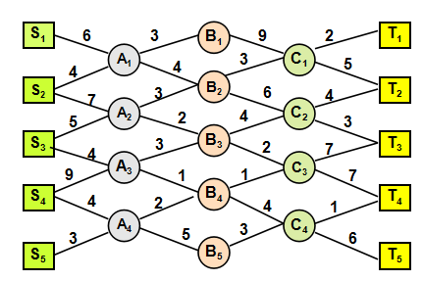
3.1 动态规划的设计思想

Slide 3
3.1 动态规划的设计思想
算法设计：
（1）蛮力算法
考察每一条从某个起点到某个终点的路径，计算长度，从其中找出最短路径 。
在上述实例中，如果网络的层数为k，那么路径条数将接近于2^{k}。
（2）动态规划算法：多阶段决策过程.
每步求解的问题是后面阶段求解问题的子问题. 。
每步决策将依赖于以前步骤的决策结果。

Slide 4
3.1 动态规划的设计思想
d,15
d,11
d,9
u,2
u,13
u,5
u,8
d,3
d,10
u,7
d,6
u,7
d,11
d,5
u,7
u,1
u,10
u,4

Slide 5
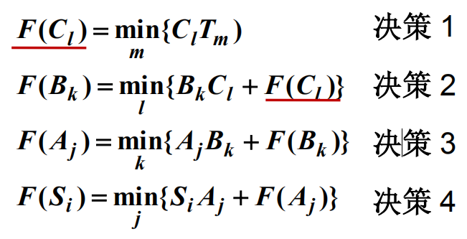




3.1 动态规划的设计思想
子问题界定

Slide 6
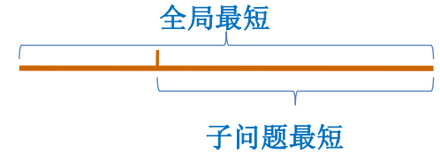
3.1 动态规划的设计思想
采用动态规划求解的问题的一般要具有3个性质
性质1—最优性原理：如果问题的最优解所包含的子问题的解也是最优的，就称该问题具有最优子结构，即满足最优性原理。
使用动态规划策略的条件：优化原则
优化原则：一个最优决策序列的任何子序列，一定是相对于子序列的初始和结束状态的最优决策序列。

Slide 7
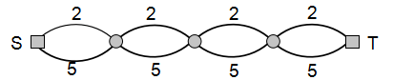
3.1 动态规划的设计思想
不符合最优子结构性质(优化原则)的例子
例：求总长模10的最小路径
d,1
u,6
u,4
u,2
动态规划算法的解：下, 上, 上, 上
最优解：下, 下, 下, 下
该问题不满足优化原则，因为子问题的解不是问题最优解的组成部分，因此不能用动态规划。

Slide 8
性质2——无后效性：即某阶段中的某状态对应的最优解一旦确定，该状态以后的决策过程不会影响该状态，只与当前状态有关。
B₁
7
C₁
3
f(s)表示初始状态A到某状态s的最短路径长度
4
2
4
D₁
3
3
6
A
4
B₂
2
C₂
E
4
3
D₂
4
3
6
3
B₃
2
C₃
5
3
k=3
例如，在对状态C₂的最优解进行计算时，状态A,B₁,B₂,B₃的最优解已经确定了。因此，在对C₂进行计算时，不会修改已经确定好的最优解。
k=2

Slide 9
动态规划求解的基本步骤
性质3——有重叠子问题：即子问题之间是不独立的，一个子问题在下一阶段决策中可能被多次使用到。（该性质并不是动态规划的必要条件，但是如果没有这条性质，动态规划算法同其他算法相比就不具备优势）。
求斐波那契数列f(6)时：
先求f(5),后求f(4)
求f(5)时，也要求f(4)
f(4)就是公共子问题
可以在某阶段求出f(4)后保存到dp表中，以后再次使用时，查表即可。
B₁
f(C₁)
C₁
E
B₂
在对状态B_{i}进行决策时，都要用到C₁→E的最短路径，因此f(C₁)就是重叠子问题。
子问题的解存于数组dp中，再次使用时查表即可。
B₃

Slide 10
动态规划求解的基本步骤
动态规划方案设计有一定的模式，一般经历以下几个步骤
（1）划分阶段：按照问题的时间或空间特征将问题划分成若干阶段。划分的阶段一定是有序的或可排序的，否则问题无法求解。
（2）确定状态和状态变量：问题发展到不同阶段所对应的情况，用不同的状态变量表示，同一阶段的不同状态看成一个状态集合。
（3）确定决策并写出状态转移方程：根据问题所要求解的目标（决策）给出从上一个阶段到本阶段的状态转移方程。
（4）寻找边界条件：因为状态转移方程是一个递推式，因此需要一个终止条件（边界条件）。

Slide 11
3.1 动态规划的设计思想
小结
（1）动态规划(Dynamic Programming)：求解过程是多阶段决策过程，每步处理一个子问题，可用于求解组合优化问题。
（2）求解步骤：确定子问题的边界、从最小的子问题开始进行多步判断。
（3）适用条件：问题要满足优化原则或最优子结构性质，即：一个最优决策序列的任何子序列一定是相对于子序列的初始和结束状态的最优决策序列。

Slide 12
3.2 动态规划算法设计
动态规划算法的设计要素
1. 问题建模，优化的目标函数是什么？约束条件是什么？
2. 如何划分子问题（边界）？
3. 问题的优化函数值与子问题的优化函数值存在着什么依赖关系？ (递推方程)
4. 是否满足优化原则？
5. 最小子问题怎样界定？其优化函数值，即初值等于什么？

Slide 13
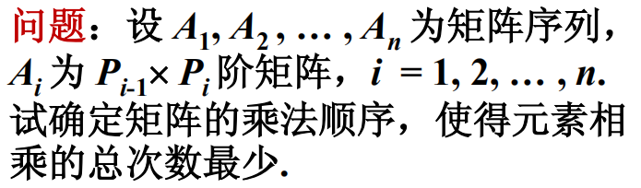
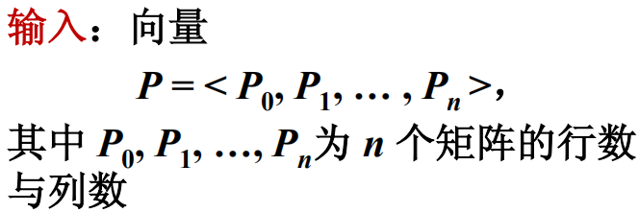
3.2 动态规划算法设计
举例：矩阵链相乘

Slide 14
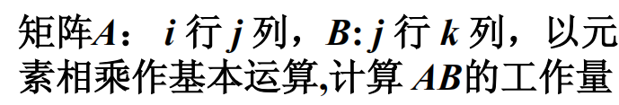
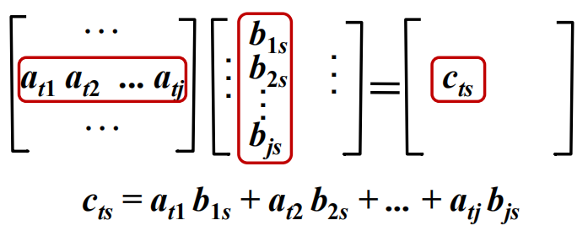
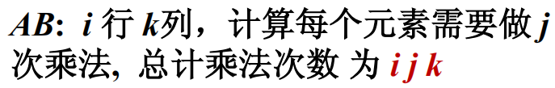
3.2 动态规划算法设计
矩阵相乘基本运算次数

Slide 15

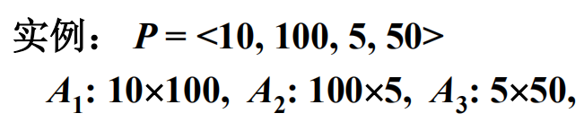
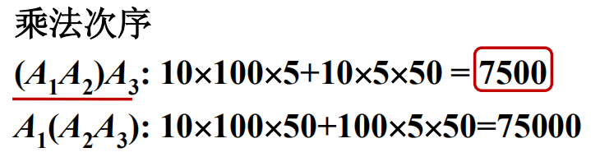
3.2 动态规划算法设计
第一种次序计算次数（乘法）最少

Slide 16
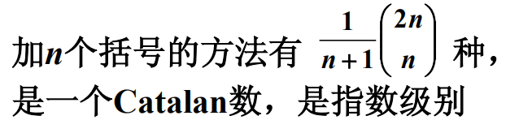
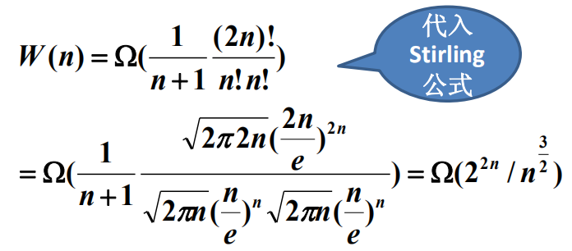
3.2 动态规划算法设计
蛮力算法的时间复杂度分析

Slide 17
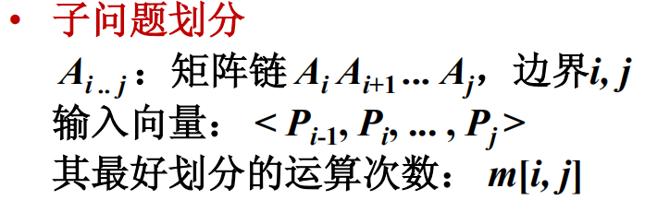
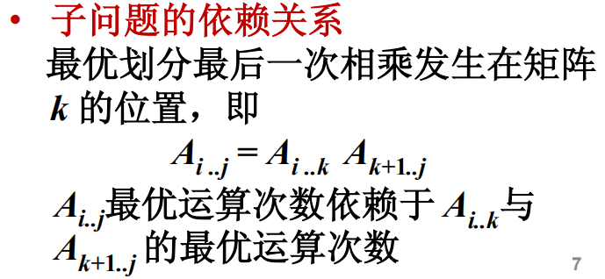
3.2 动态规划算法设计
动态规划算法实现

Slide 18
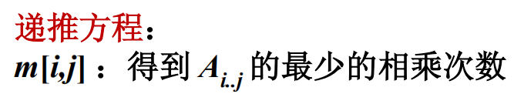
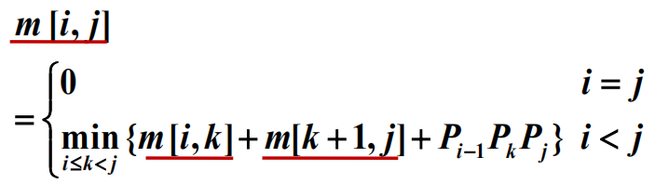
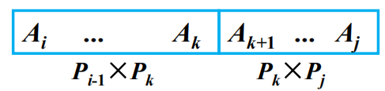
3.2 动态规划算法设计
优化函数的递推方程
该问题满足优化原则
设立标记函数：为了确定加括号的次序，设计表 s[i,j],记录求得最优m[i,j]时的划分位置k。

Slide 19






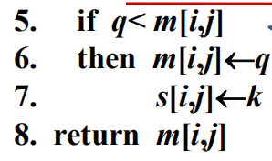

3.2 动态规划算法设计
动态规划算法的递归实现
矩阵相乘的递归算法

Slide 20
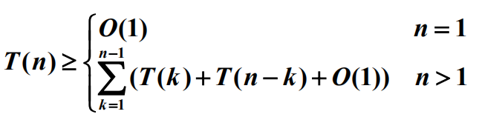


3.2 动态规划算法设计
算法分析
时间复杂度的递推方程

Slide 21



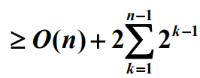


3.2 动态规划算法设计
时间复杂度：T(n) ≥ 2^{n−1}
数学归纳法证明：
证明k=n时命题成立：

Slide 22
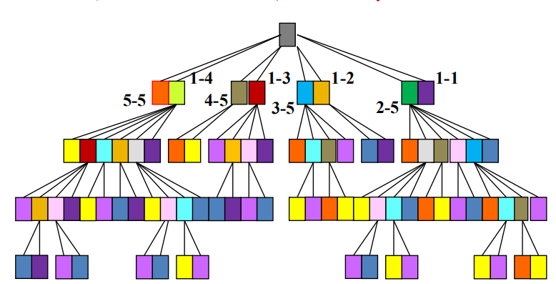
3.2 动态规划算法设计
递归实现时间复杂度高的原因分析
子问题的产生，n=5
划分：
A_{1..4} A_{5..5} , A_{1..3} A_{4..5} , A_{1..2} A_{3..5} , A_{1..1} A_{2..5}，产生 8 个子问题，即第一层的 8 个结点.

Slide 23

3.2 动态规划算法设计
n=5，不同的子问题：15个，计算子问题：81个。
复杂度高的原因：相同的子问题需要重复计算
解决方案：使用恰当的数据结构存储子问题的结果，以避免重复计算。

Slide 24
3.2 动态规划算法设计
动态规划递归实现小结
（1）与蛮力算法相比较，动态规划算法利用了子问题优化函数间的依赖关系（递推公式），时间复杂度有所降低。
（2） 动态规划算法的递归实现效率不高，原因在于同一子问题多次重复出现，每次出现都需要重新计算一遍.
（3） 采用空间换时间策略，记录每个子问题首次计算结果（记录备忘录），后面再用时就直接取值，每个子问题只算一次。

Slide 25

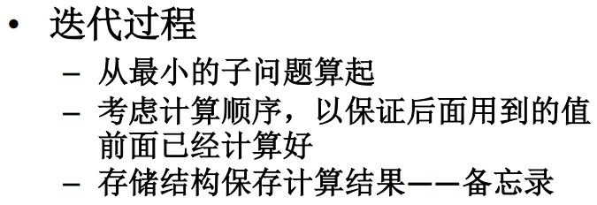
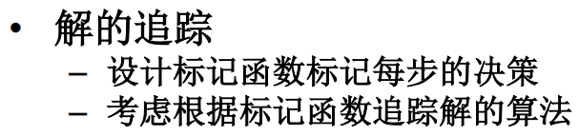
3.2 动态规划算法设计
动态规划算法的迭代实现
迭代计算的关键

Slide 26
3.2 动态规划算法设计
矩阵链乘法不同规模子问题个数分析
长度1：只含1个矩阵，有n个子问题(不需要计算)
长度2：含2个矩阵，n-1个子问题
长度3：含3个矩阵，n-2个子问题
...
长度n-1：含n-1个矩阵，2个子问题
长度 n：原始问题，只有1个

Slide 27
3.2 动态规划算法设计
矩阵链乘法迭代顺序
长度为1：初值，m[i, i] = 0——边界
长度为2：1..2，2..3，3..4， ... ， n-1..n
长度为3：1..3，2..4，3..5， ... ， n-2..n
...
长度为 n-1：1..n-1，2..n
长度为n：1..n

Slide 28
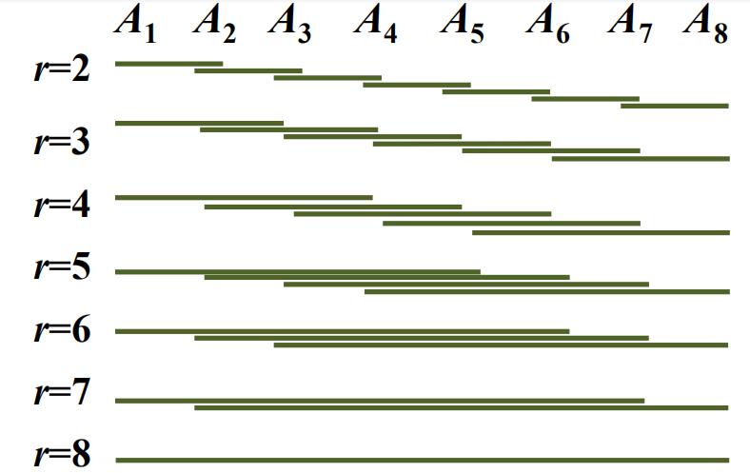
3.2 动态规划算法设计
n=8的子问题计算顺序

Slide 29
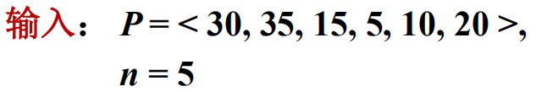
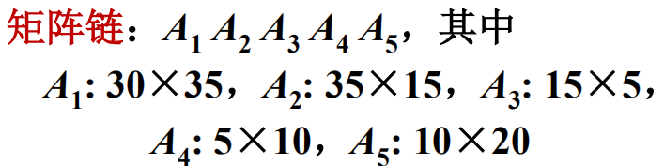
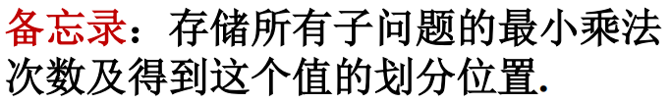
3.2 动态规划算法设计
实例

Slide 30
3.2 动态规划算法设计
备忘录：矩阵m 标记函数：s
=0
=0
=0
=0
=0
r=1 | m[1,1] | m[2,2] | m[3,3] | m[4,4] | m[5,5]
r=2 | m[1,2] | m[2,3] | m[3,4] | m[4,5]
r=3 | m[1,3] | m[2,4] | m[3,5]
r=4 | m[1,4] | m[2,5]
r=5 | m[1,5]
=15750
=2625
=750
=1000
=7875
=4375
=2500
=9375
=7125
=11875
r=2 | s[1,2] | s[2,3] | s[3,4] | s[4,5]
r=3 | s[1,3] | s[2,4] | s[3,5]
r=4 | s[1,4] | s[2,5]
r=5 | s[1,5]
=1
=2
=3
=4
=1
=3
=3
=3
=3
=3

Slide 31
3.2 动态规划算法设计
例如：m[2,5]代表矩阵：A₂A₃A₄A₅乘积的最少次数，括号的添加有如下可能：
（1） A₂（A₃A₄A₅）=0+m[3,5]+35×15×20=13000
（2） (A₂A₃)(A₄A₅)=m[2,3]+m[4,5]+35×5×20=7125
（3）(A₂A₃A₄)A₅=m[2,4]+0+35×10×20=11375
（4）m[2,5]=min{13000,7125,11375}=7125
※ s[2,5]=3

Slide 32




3.2 动态规划算法设计
解的追踪：
（1）最少的乘法次数：m[1,5]=11875
（2）加括号的位置
A₁A₂A₃A₄A₅的计算顺序为：(A₁(A₂A₃))(A₄A₅)

Slide 33

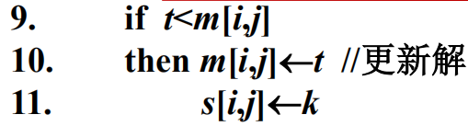
3.2 动态规划算法设计
迭代实现：MatrixChain(P,n)
二维数组m与s为备忘录

Slide 34
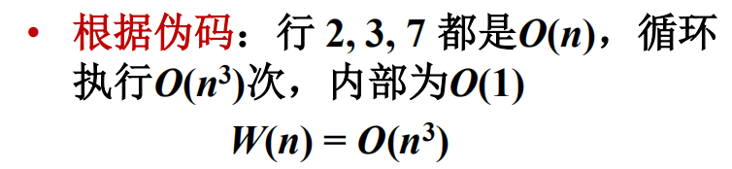
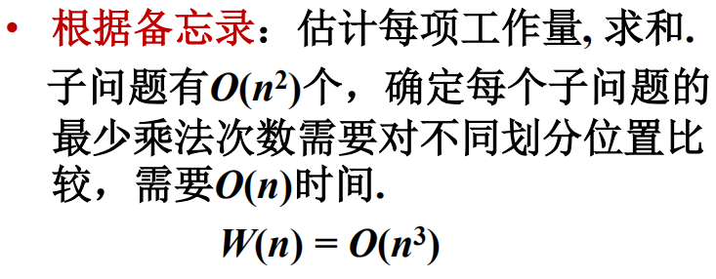
3.2 动态规划算法设计
时间复杂度分析

Slide 35
3.2 动态规划算法设计
两种实现的比较
递归实现：时间复杂性高，空间消耗较小
迭代实现：时间复杂性低，空间消耗多
原因：递归实现子问题多次重复计算，子问题计算次数呈指数增长. 迭代实现每个子问题只计算一次.
动态规划时间复杂度：
备忘录各项计算量之和 + 追踪解工作量。通常追踪工作量不超过计算工作量 ，是问题规模的多项式函数。

Slide 36
3.2 动态规划算法设计
动态规划算法的要素：
划分子问题，确定子问题边界，将问题求解转 变成多步判断的过程.
定义优化函数,以该函数极大(或极小) 值作为依据,确定是否满足优化原则.
列优化函数的递推方程和边界条件
自底向上计算，设计备忘录 (表格)， 考虑是否需要设立标记函数（追踪解的数据结构）。
用递推方程或备忘录估计时间复杂度

